Slide 1
PATTERN DE CONCEPTION MEMENTO
Nos noms
GUEYE Cyr Mathieu
NDAO Mohamed
NIANG Mouhamed Ya-Sin
SONKO Oumar

Slide 2
Introduction (1/2)
Les patterns sont généralement classés en catégories. La classification la plus utilisée est celle du Gang of Four Design Pattern.
D'après cette classification le design pattern Memento appartient à la catégorie des patterns de comportement portant sur l’utilisation d’algorithmes et sur l’affectation de responsabilités aux objets.

Slide 3
Introduction (2/2)
Les patterns de comportement permettent entre autre de :
Répartir les traitements entre les objets
Organiser les interactions entre les objets
Utiliser la composition pour répartir le comportement entre les différents objets

Slide 4
Pattern Memento : Principes (1/3)
Le patron mémento est un patron de conception logiciel qui permet de restaurer un état précédent d'un objet (retour arrière) sans violer le principe d'encapsulation.
Le mémento est utilisé par deux objets : le créateur et le gardien.

Slide 5
Pattern Memento : Principes (2/3)
Le mémento est utilisé par deux objets : le créateur et le gardien.
Le créateur est un objet ayant un état interne (état à sauvegarder).
Le gardien agit sur le créateur de manière à conserver la possibilité de revenir en arrière.
Pour cela, le gardien demande au créateur, lors de chaque action, un objet mémento qui sauvegarde l'état de l'objet créateur avant la modification.

Slide 6
Pattern Memento : Principes (3/3)
Afin de ne pas casser le principe d'encapsulation, l'objet mémento est opaque (le gardien ne peut, ou ne devrait pas, le modifier). Lors de l'utilisation de ce patron, une attention toute particulière doit être prise afin de vérifier si le créateur modifie d'autres objets ou ressources : le patron mémento doit opérer sur un seul objet.

Slide 7

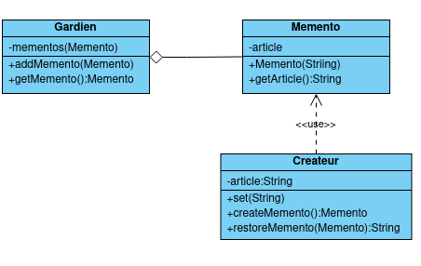
PATTERN MEMENTO : DIAGRAMME DE CLASSE
Nous avons Ici principalement 3 classes que sont le créateur, le gardien et le memento Lui même.
Createur : il permet de créer ou de retrouver le Memento (sauvegarde)
Gardien : Il garde l’ensemble des memento dans une liste dynamique avec addMemento() et permets de les retrouver avec getMemento ()
Memento Lui permet de mettre l’article dans le Memento avec Memento () et de retrouver l’article avec getArticle ()

Slide 8
Cas illustratif
Admettons que nous souhaitons mettre sur place une application de traitement de texte
Permet d'écrire un texte clair
Permet un retour en arrière en cas d'effacement de texte ou d'erreur
Pour ce faire, supposons que:
Nous disposons d’un ensemble de classes servant à manipuler le texte et possédant toutes une méthode getMemento permettant de restaurer le texte.
Nous souhaitons restaurer le texte précédent sans connaitre la composition du texte.

Slide 9
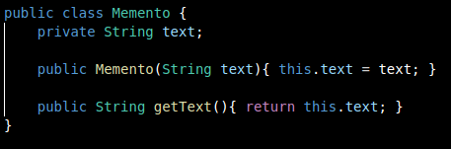
LE PATTERN MEMENTO
Memento ici permet de mettre du text dans un memento (sauvegarde) et de retrouver le text qui y est sauvegardé.

Slide 10
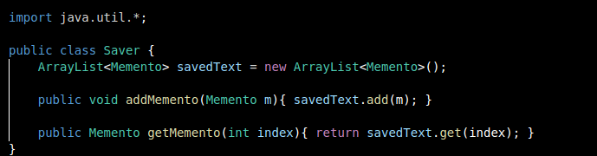
Le pattern Memento
Le texte est sauvegardé avec la méthode addMemento et on peut récupérer cette sauvegarde avec la fonction getMemento

Slide 11
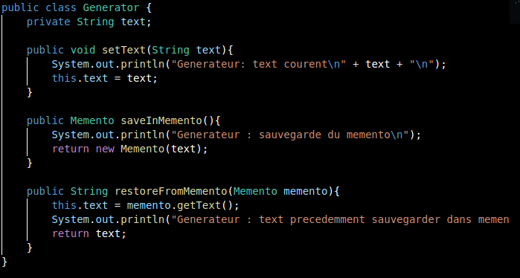
LE PATTERN MEMENTO
Le generator c'est le createur, il permet de créer un memento avec SaveInMemento ou de passer du texte courant au texte précèdent avec la methode restoreFromMemento

